Slide 1

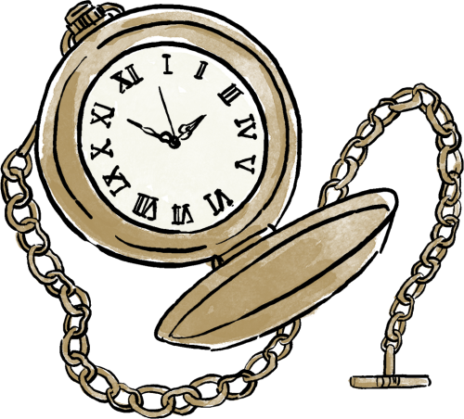
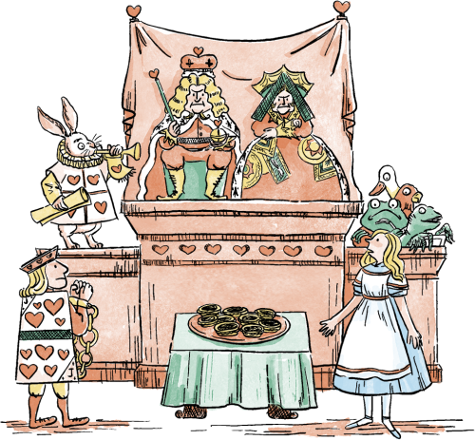
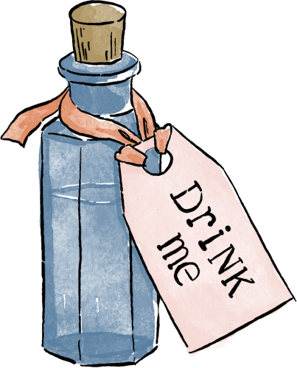
ESPAÑOL
Alicia en el pais de las maravillas
By: Ana Paulina

Slide 2
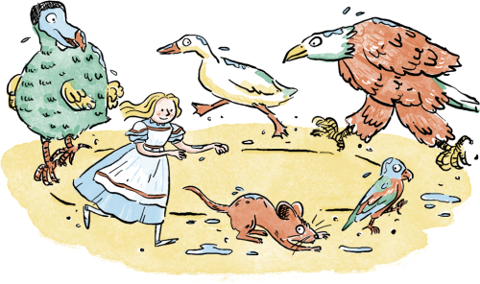
¿Que es?
Cuento escrito por Lewis Carroll.
Es una historia fantástica sobre una niña llamada Alicia que cae en un mundo mágico lleno de personajes extraños y situaciones muy curiosas.

Slide 3
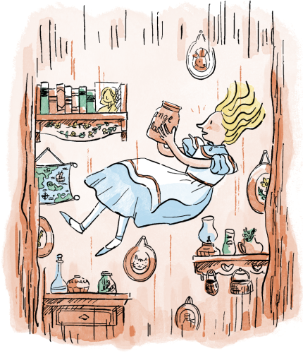
Autor
Lewis Carroll fue un escritor inglés.
Su verdadero nombre era Charles Lutwidge Dodgson.
Escribió Alicia en el País de las Maravillas en 1865.
Su obra es famosa por su imaginación, juegos de palabras y personajes muy raros.

Slide 4
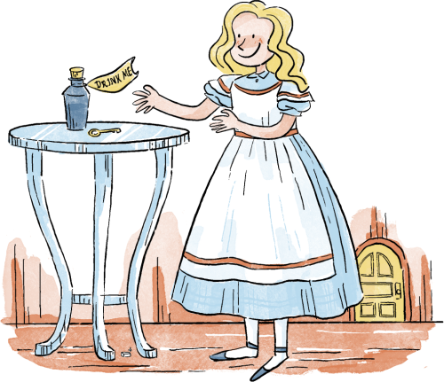
Trama
La historia comienza cuando Alicia ve un conejo blanco y lo sigue por una madriguera.
Al caer, llega a un mundo extraño llamado País de las Maravillas, donde todo es diferente y mágico.
Durante su aventura conoce personajes como el Sombrerero Loco, el Gato de Cheshire y la Reina de Corazones.

Slide 5
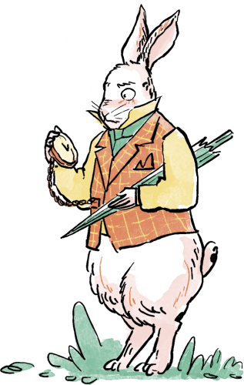
Personajes
Alicia: la protagonista, una niña curiosa.
Conejo Blanco: el que guía a Alicia al mundo mágico.
Sombrerero Loco: un personaje muy extraño que toma té sin parar.
Gato de Cheshire: un gato que puede desaparecer y solo dejar su sonrisa.
Reina de Corazones: una reina mandona que siempre quiere castigar a todos.

Slide 6
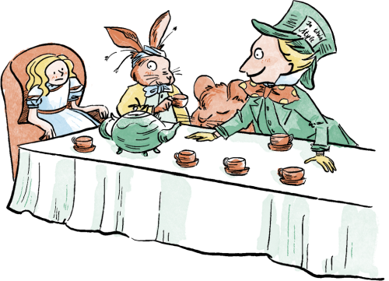
Tema del cuento
El cuento habla sobre la imaginación, la curiosidad y los sueños.
También muestra un mundo donde las reglas normales no existen y todo puede pasar.

Slide 7
Final
El cuento habla sobre la imaginación, la curiosidad y los sueños.
También muestra un mundo donde las reglas normales no existen y todo puede pasar.

Slide 8
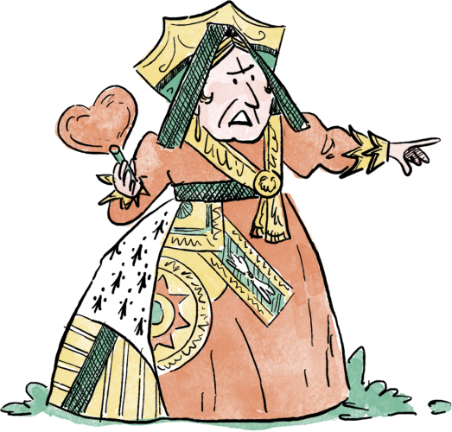
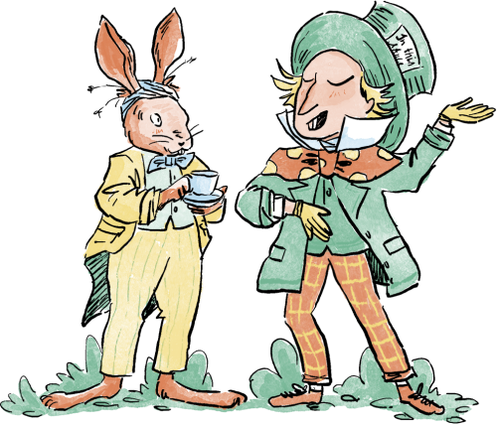
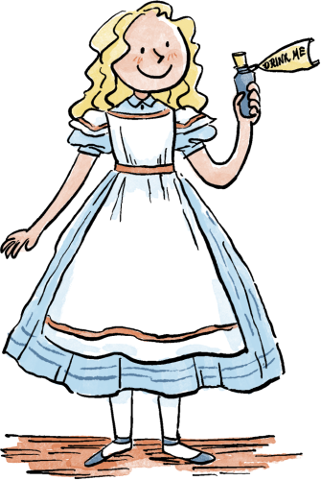
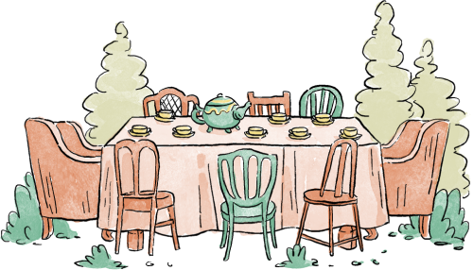
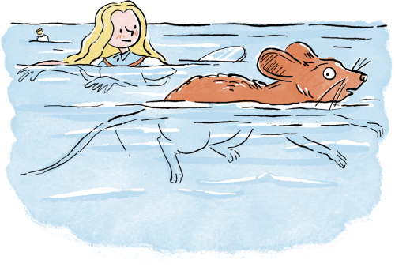
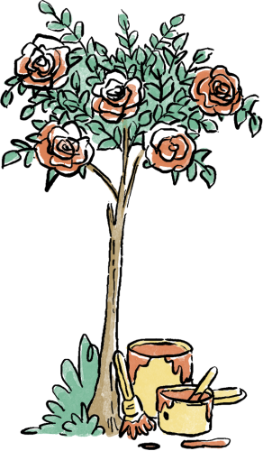
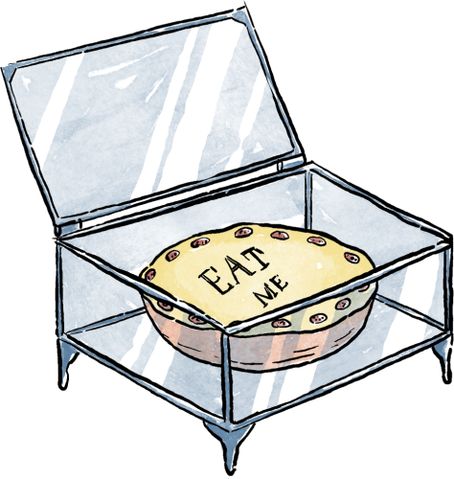
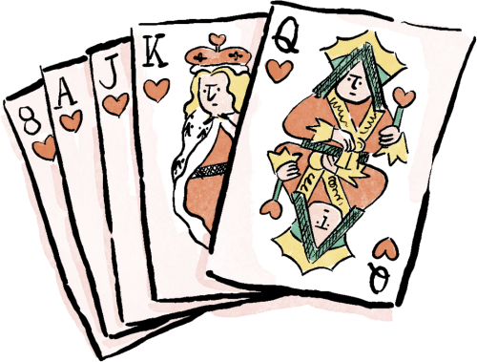
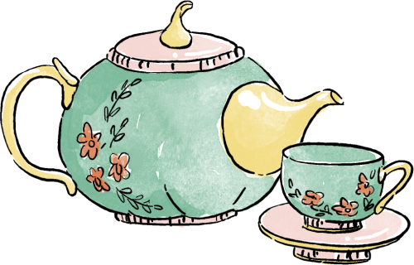
Gracias

